Slide 1
Соблюдение прав ребенка в семье и ДОУ
Автор : Чернова Ирина Владимировна

Slide 2
Основные международные документы по защите прав детей:
1. "Декларация прав ребенка" — принята ООН в 1959 году.
2. "Конвенция о правах ребенка" — принята ООН в 1989 году.
3. "Всемирная декларация об обеспечении выживания, защиты и развития детей" — принята ООН в 1990 году.

Slide 3
«Декларации прав ребенка»
Основные права детей:
на имя;
на гражданство;
на любовь;
на понимание;
на материальное обеспечение;
на социальную защиту;
возможность получать образование, развиваться физически, нравственно, духовно в условиях свободы и достоинства;
на своевременное получение помощи;
быть защищенным от всех форм небрежного отношения, жестокости, эксплуатации.

Slide 4
«Конвенция о правах ребенка»
В Конвенции впервые ребенок рассматривается не только как объект, требующий социальной защиты, но и как субъект права, которому даны все права человека:
воспитание и уважение к правам человека и основным свободам;
воспитание и уважение к родителям ребенка и его культурной самобытности, к национальным ценностям страны, в которой ребенок проживает;
подготовка ребенка к сознательной жизни в свободном обществе, в духе понимания, мира, терпимости, равноправия, дружбы между народами.

Slide 5
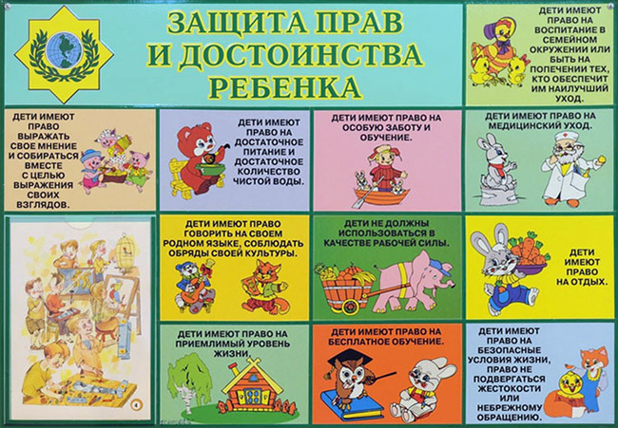
«Конвенция о правах ребенка»
В Конвенции впервые ребенок рассматривается не только как объект, требующий социальной защиты, но и как субъект права, которому даны все права человека:
воспитание и уважение к правам человека и основным свободам;
воспитание и уважение к родителям ребенка и его культурной самобытности, к национальным ценностям страны, в которой ребенок проживает;
подготовка ребенка к сознательной жизни в свободном обществе, в духе понимания, мира, терпимости, равноправия, дружбы между народами.

Slide 6
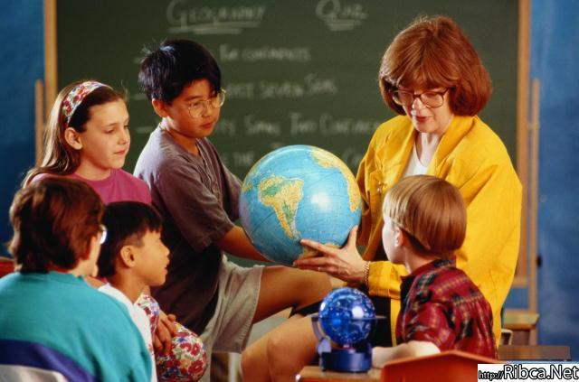
Права, соблюдение и защиту которых могут обеспечить педагоги ДОУ:
• право на охрану здоровья;
• право на образование;
• право участвовать в играх;
• право на сохранение своей индивидуальности;
• право на защиту от всех форм физического или психического насилия, оскорбления, отсутствие заботы или небрежного и грубого обращения.

Slide 7
Нормативно-правовые документы федерального и регионального уровня:
• Конституция РФ.
• Семейный кодекс РФ.
• Закон "Об основных гарантиях и правах ребенка в РФ".
• Закон "Об образовании".

Slide 8
Семейный кодекс РФ
Семейный кодекс вступил в силу 1 апреля 1996 года.
Ст. 54 гарантирует ребенку право жить и воспитываться в семье, знать своих родителей, право на их заботу и совместное с ними проживание, на воспитание, обеспечение его интересов, всестороннее развитие, уважение его человеческого достоинства.
Ст. 55 — право ребенка на общение с родителями и другими родственниками.
Ст. 56 гарантирует защиту прав и законных интересов ребенка родителями или законными представителями, органами опеки и попечительства.
Ст. 63 — оговариваются права и обязанности родителей по воспитанию и образованию детей (ответственность родителей за воспитание, здоровье, физическое, психическое, духовное и нравственное развитие ребенка).

Slide 9
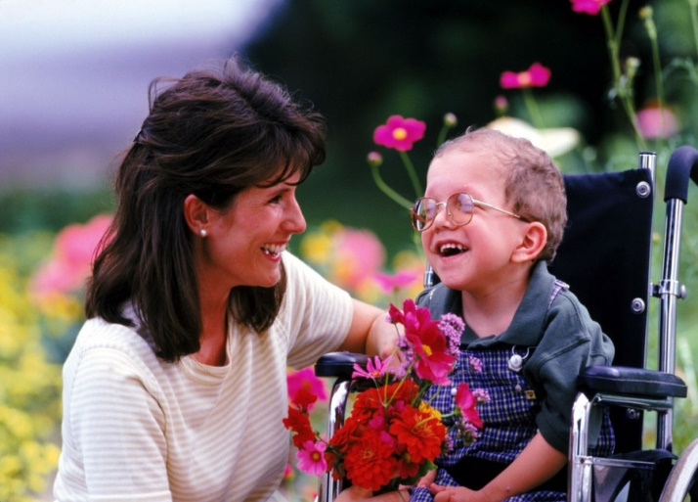
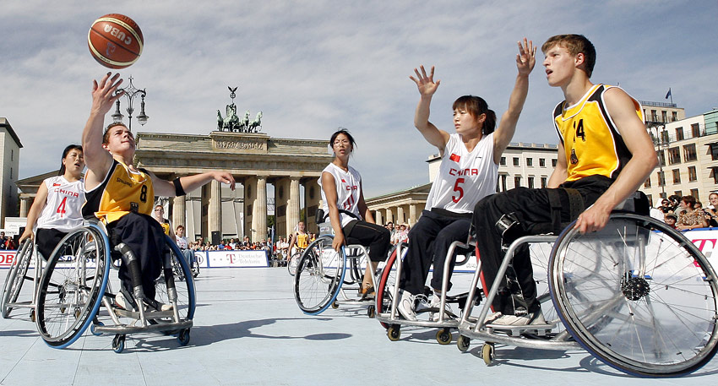
ФЗ РФ «Об основных гарантиях прав ребенка в РФ»
Особые категории детей:
• дети-инвалиды; • дети — жертвы межнациональных конфликтов; • дети с отклонением в поведении; • дети с ограниченными возможностями.

Slide 10
Формы жестокого обращения с детьми
Нарушение прав ребенка связано с низким уровнем правовой и психолого-педагогической культуры их родителей.
• физическое насилие (преднамеренное нанесение физических повреждений ребенку); • сексуальное насилие (вовлечение ребенка с его согласия или без такого в сексуальные действия со взрослыми); • психическое насилие (периодическое, длительное или постоянное психическое воздействие на ребенка, тормозящее развитие личности и приводящее к формированию патологических черт характера). • пренебрежение нуждами ребенка (заброшенные дети, отсутствие элементарной заботы о ребенке, в результате которого нарушается его эмоциональное состояние и появляется угроза его здоровью и развитию).

Slide 11
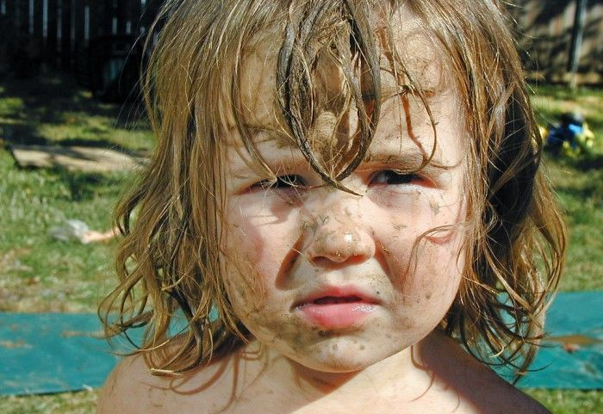
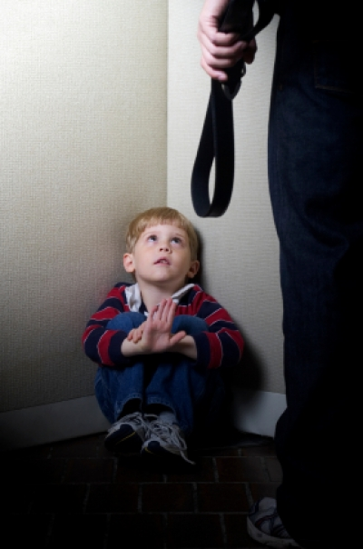
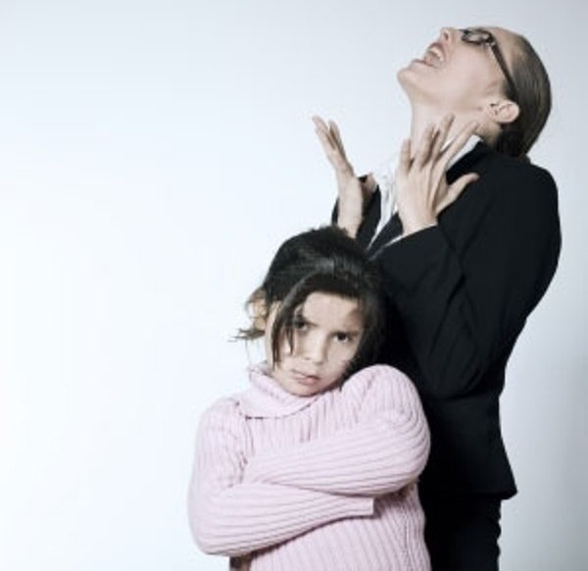

Slide 12
Нарушение прав в сказках:
1. Какие права главных героев были нарушены в сказках «Три поросенка» и зайки из сказки «Заюшкина избушка»?
(право на неприкосновенность жилища)
2. Каким правом пользовалась лягушка в сказке В. Гаршина «Лягушка-путешественница»? (Право на свободу передвижений)
3. Какое право нарушила Баба-Яга и гуси-лебеди, украв малолетнего мальчика в сказке «Гуси-лебеди»? (Право ребенка жить со своими родителями)
4. Какое право нарушено?
«- Плаваешь, глупая, ныряешь? Ныряй, ныряй, а я тебя все равно съем!
- Выходи лучше сама! – сказала Лиса». (Д. Мамин-Сибиряк «Серая шейка»)
( Больные дети, дети-инвалиды имеют право на полноценную и достойную жизнь в условиях, которые обеспечивают их достоинство, способствуют уверенности в себе и облегчают их активное участие в жизни общества)
5. Почему обитатели двора в сказке Г. Х. Андерсена «Гадкий утенок» обижали гадкого утенка? Какое право они нарушили? (Он не похож на других. Нарушено право на индивидуальность)

Slide 14
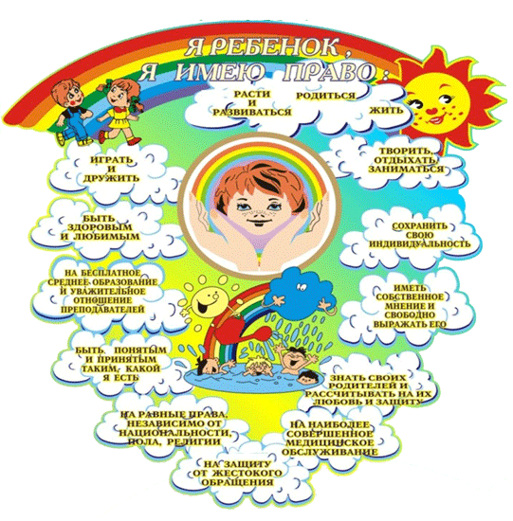

Slide 15
Спасибо за внимание!!!!!

